Slide 1
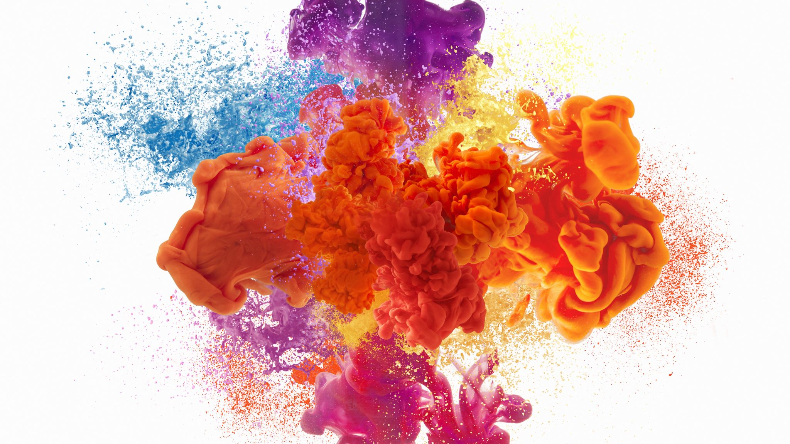
Lidar와 Camera의 Calibration을 통한 ASCC 자율주행 시스템 구현
2020124041 김태호
2019124188 최원강

Slide 2
목차
•종합설계 최종 설계 목표
•종합설계Ⅰ 진행 결과 시연동영상
•각 단계별 세부 진행상황
-> 객체 탐지
-> Lidar와 Camera의 Calibration
-> Simulation 환경 구축
• 종합설계Ⅰ 최종 결과 및 종합설계Ⅱ 진행계획

Slide 3
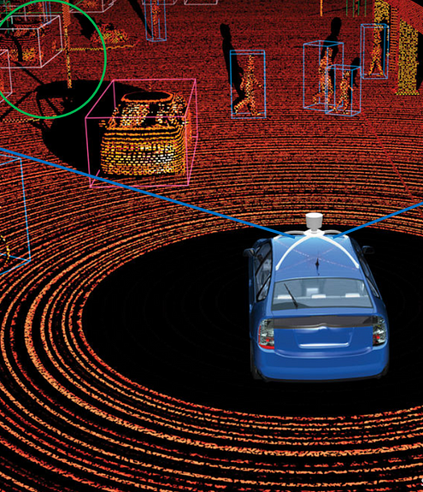
종합설계 최종목표 Lidar와 Camera의 Calibration을 통한 ASCC 자율주행 시스템 구현
사진출처 : https://medium.com/doohyeon-kim

Slide 4
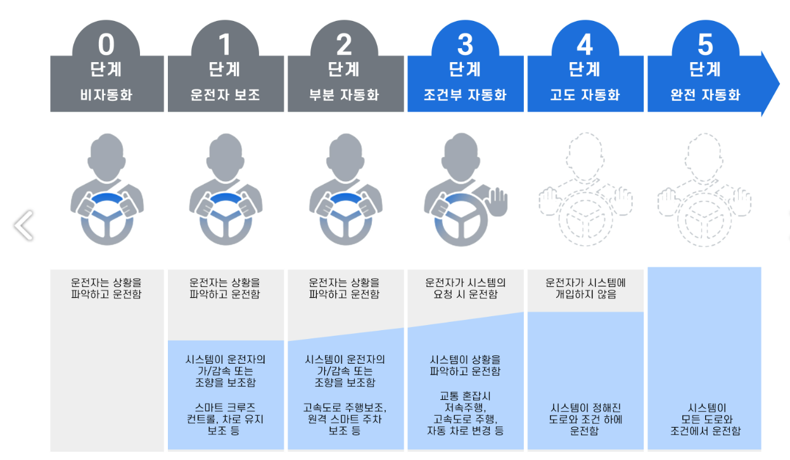
ASCC (Adaptive Smart Cruise Control)
카메라와 레이더를 이용해서 앞차를 인식하고 일정한 간격을 유지하는 차간 거리 유지 기능 뿐만 아니라
앞차가 정지하면 스스로 멈췄다가 다시 출발하는 STOP&GO 가 가능한 크루즈 모드
현재 가장 상용화된 기술은 2단계로 스스로
속도와 제동을 제어하거나 방향을 바꿀 수 있지만
운전자의 통제가 필요한 수준의 기술
최근 차량이 교통신호와 도로 흐름을 인식하는
3단계 기술이 도입된 차량이 상용화될 예정
현재 G90에 한국 정부로부터 레벨 3 인증을 받은 HDP(고속도로 자율주행) 기능을 탑재될 예정
3단계 차량이 등장하면서 기존 구형 레이다와
카메라 시스템의 성능 개선 및 Lidar 센서 관련
기술이 급부상

Slide 5
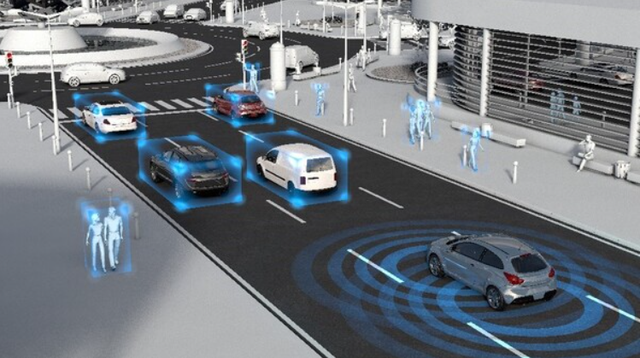
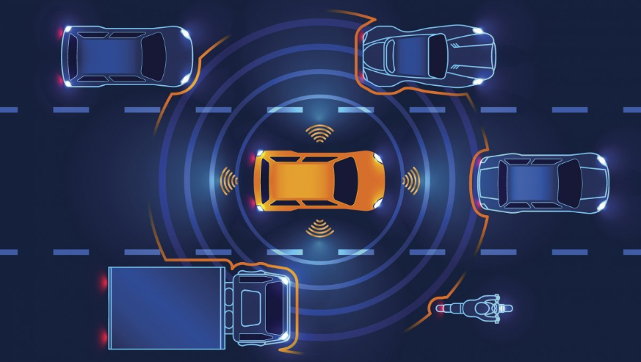
Radar vs Lidar
Lidar
빛을 보낸 후 물체에서 반사되어 돌아오는 광에너지를 분석하여 차량 주변 3차원 정보를 인식
물체 거리 및 형상을 인식할 수 있는 분해능 즉, 정밀도가 뛰어나며 이를 통한 3D Mapping 구현 가능
현재 자율주행 기술을 리드하는 기업들이 Lidar를 탑재하며 자율주행을 상징하는 센서로 인식되고 있음
Radar
레이저를 발사해 전방의 물체를 통해 반사되는
전자기파를 수신해 전방 물체와의 거리와 방향 등을 파악
기후 등 외부 환경에는 어떠한 제약도 없고 원거리 감지
기능도 뛰어나지만 전파 특성 상 비금속 물체는 반사율이
떨어져 인식이 힘들다는 단점 존재
사진출처 : https://post.naver.com/viewer/postView.nhn?volumeNo=29765017&memberNo=1047921

Slide 6
주제를 선정하게 된 배경
Lidar & Camera
Calibration 예제
색깔별로 3D Mapping 후 방향전환 시스템 고려
TargetCar 만을 추적해 따라가는 Cruise control system 설계
TargetCar만을 따라가는 시스템의 범용적 측면에서 한계를 느낌
최종 주제 설정

Slide 7
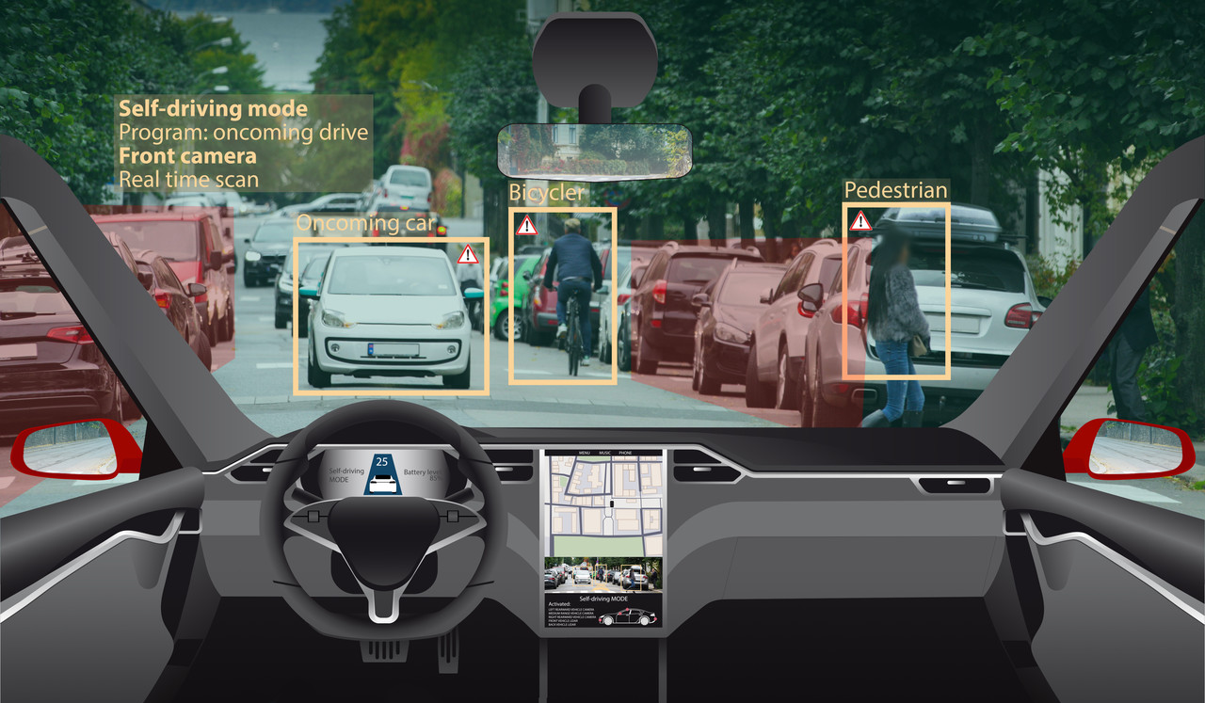
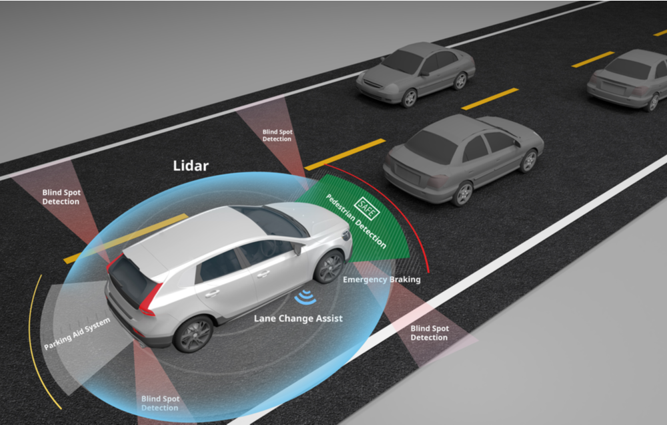
구현하고자 하는 결과물
기본적으로는 앞차를 TargetCar로 인식해 따라가는 시스템
앞차가 바뀔 때마다 TargetCar를 변경하며 따라가며 차량
뿐만 아니라 차선, 신호 및 장애물(보행자 등)을 파악
이러한 세부적인 시스템 및 상황 설정을 시뮬레이션 상에 구현
RC카가 시스템을 받아들여 움직이도록 제어 알고리즘 설계
실제 트랙 설치 및 RC카를 이용한 시스템 구현 및 동작 확인
사진출처 : https://www.aitimes.com/news/articleView.html?idxno=142220

Slide 8
종합설계 진행 절차
종합설계Ⅰ
Yolo를 통한 TargetCar 객체탐지
Lidar & Camera Calibration
Siumulation 환경 구축 및 세부상황 구현
Simulation 상에 차량 이외의 객체 탐지 구현
실제 구현되는지 확인을 위한 제어시스템 설계
RC카를 통한 실제 시스템 구현 확인
최종 설계 목표 및 계획 수립
종합설계Ⅱ

Slide 9
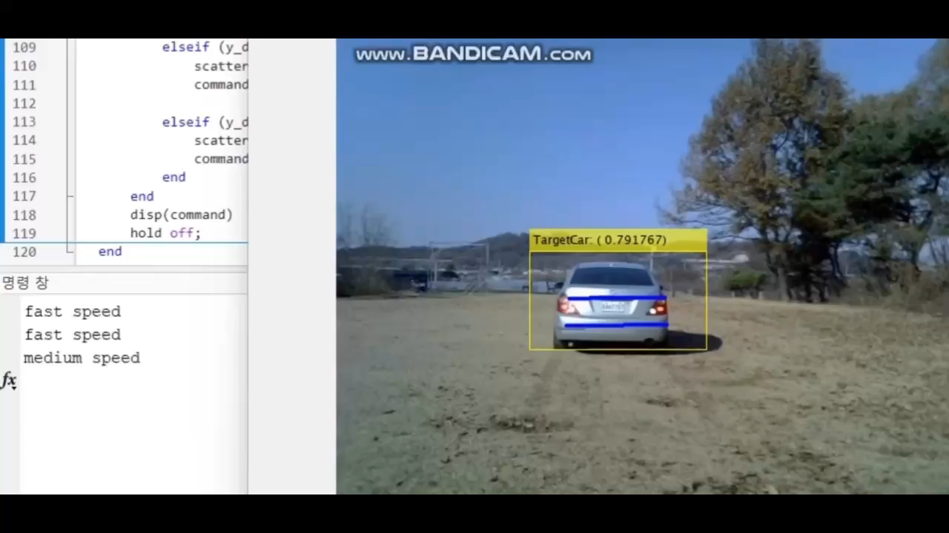
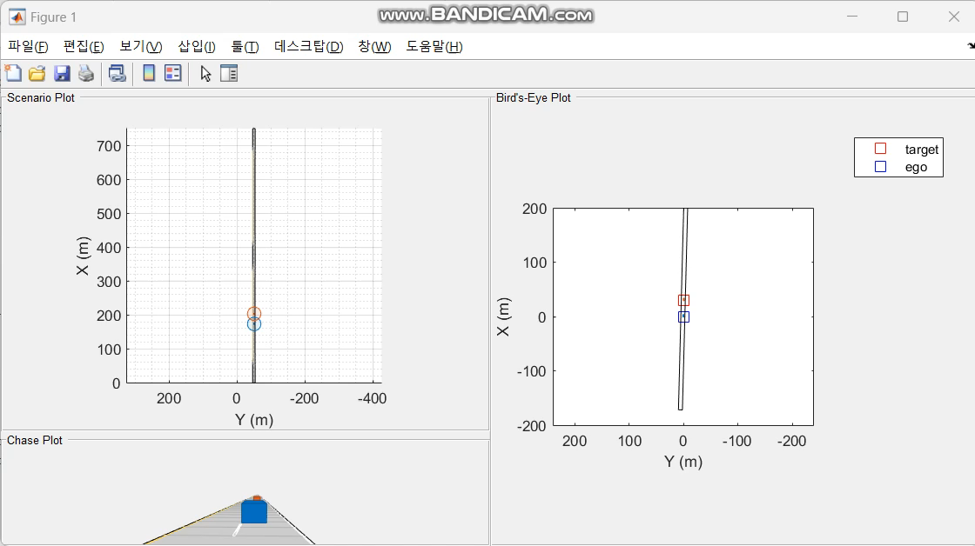
종합설계Ⅰ 진행 결과

Slide 10
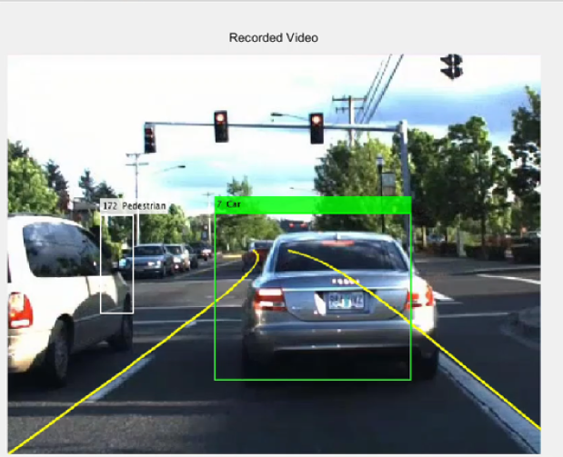
각 단계별 세부 진행결과
기존 예제 중에는 radar와 camera를 이용한 예제만 있어
Lidar & camera calibration을 이용한 자율주행 모드 설계에
대한 아이디어는 얻지 못했지만 옆 예제와 같이 sensor fusion을
이용해 충돌방지 등 여러 상황에 대처하는 시스템을 어떻게
설계할지 전체적인 흐름을 정립할 수 있었다.
•Lidar & Camera Calibration
Lidar & Camera Calibration
각 상황별 명령 프롬프트 제작
Simulation
각 상황별로 driving scenario 작성
사진출처 : MATLAB example <Forward Collision
Warning Using Sensor Fusion>

Slide 11
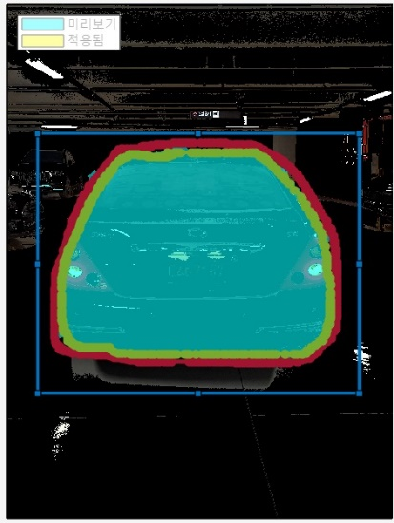
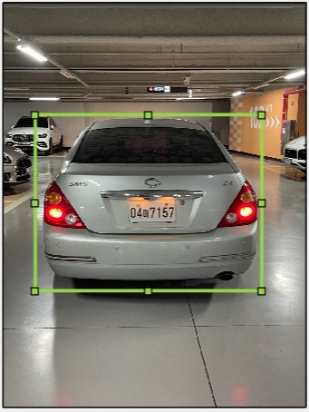
각 단계별 세부 진행결과
200개의 사진 샘플에 색 이진화를 통한 Labelling Algorithm
Labelling된 데이터를 matlab 상의 YOLO에 학습
웹캠으로부터 실시간 프레임을 받아 학습된 데이터를 바탕으로 TargetCar 감지 및 bounding box 표시
Labelling Algorithm을 통해 자동으로 bounding box가 쳐지는 프로그램 설계
•YOLO를 통한 TargetCar 탐지

Slide 12
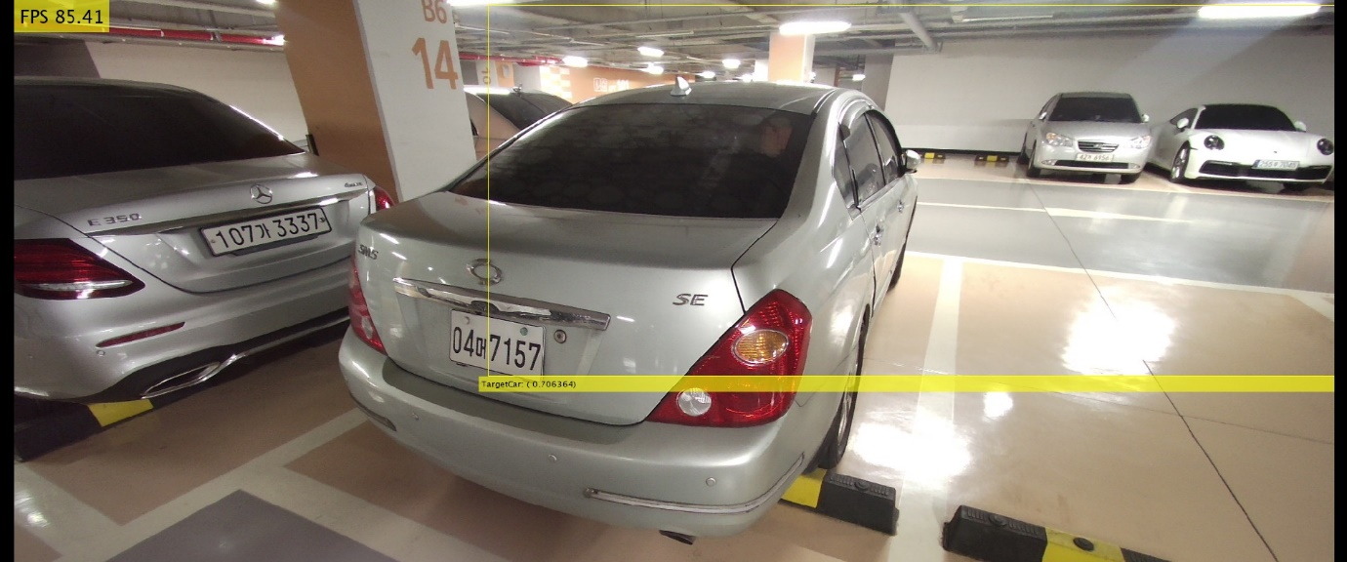
각 단계별 세부 진행결과
TargetCar 제대로 detection되지
않는 문제
처음엔 50개의 샘플 사진을 학습시켜 진행하여 훈련된 데이터양이 부족하다고 판단
200개의 샘플 사진을 추가로 학습시켜 웹캠으로 확인했지만 여전히 detection 되지 않음
문제점 파악
웹캠 변경하여 실행 후 문제해결
•YOLO를 통한 TargetCar 탐지 <애로사항>

Slide 13
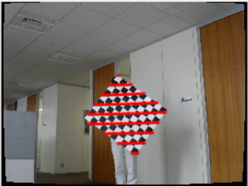
각 단계별 세부 진행결과
체커보드의 평면을 기반으로 Calibration을 진행한 MATLAB 예제 수행
애로사항 파악 및 해결방안 모색
ROI(Region of Interest) 방식을 사용한 Calibration 진행
자동차 뒷면을 Calibration 시도
•MATLAB Lidar & Camera Calibration 예제
체커보드의 형태로, 특징점을 찾는 방식의 문제 발생
사진출처 : MATLAB example <Lidar and Camera Calibration>

Slide 14
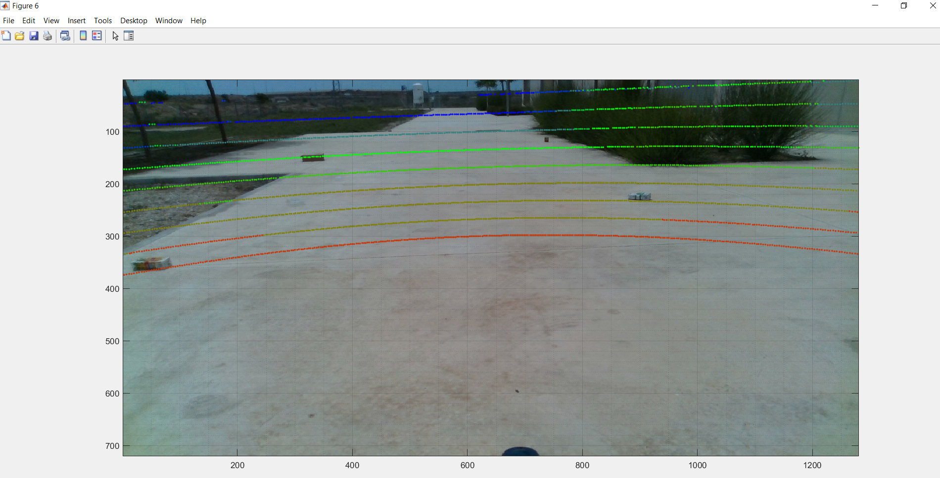
각 단계별 세부 진행결과
ROI기반으로 Calibration을 진행한 Github 예제
2. Rotation 과 Translation 행렬을 사용하여 좌표축 calibration
ROI(Region of Interest) 방식을 사용한 Calibration 진행
1. 카메라 angle을 기준으로 lidar data 자르기
•Github Lidar & Camera Calibration 예제2
사진출처 : Github <Lidar3D_and_camera> by EPVelasco

Slide 15
각 단계별 세부 진행결과
•ROI를 통한 Lidar & Camera Calibration
원하는 객체를 YOLO로 인식 및 2D의 Intrinsic Parameter를 통한 3D horizontal angle 파악
ROI 내의 point cloud를 rotation 및 translation 행렬을 이용해 2D로 변환
Bounding box 내에 있는 경우만 특징점으로 규정한 뒤 Calibration
Horizontal angle을 ROI 구역으로 정하여 해당 부분 제외 Lidar point cloud 제거
Depth에 따른 색 변화를 나타내어 픽셀에 표현
기존의 ROI 예제와 어떻게 다른가?

Slide 16
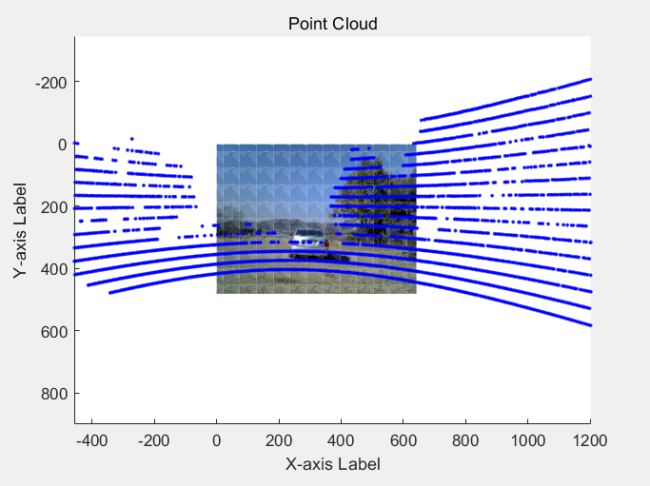
각 단계별 세부 진행결과
•Lidar & Camera Calibration <애로사항>
parameter
설정 문제
Rotation Matrix의 적당한 값을 찾기 위해 수많은 시도, 이론과 분명히 다른 부분이 존재
카메라 intrinsic parameter이 기존 예제와 다르므로, 카메라 보정기(Matlab application)을 통하여 추출
카메라와 라이다가 y축 0에 서로 위치하게
두어 파라미터를 변경해가며 수정하여 추출한 모습

Slide 17
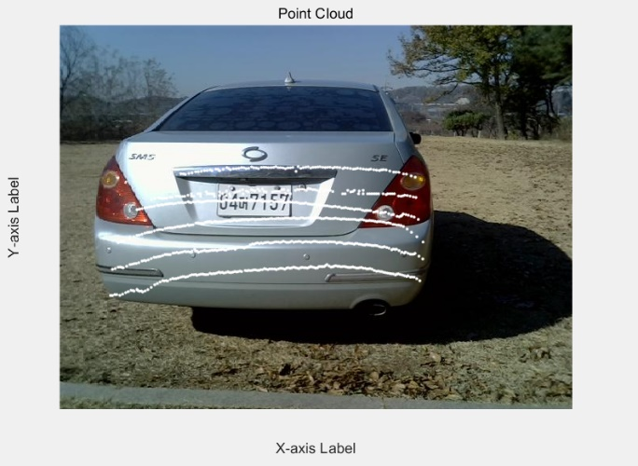
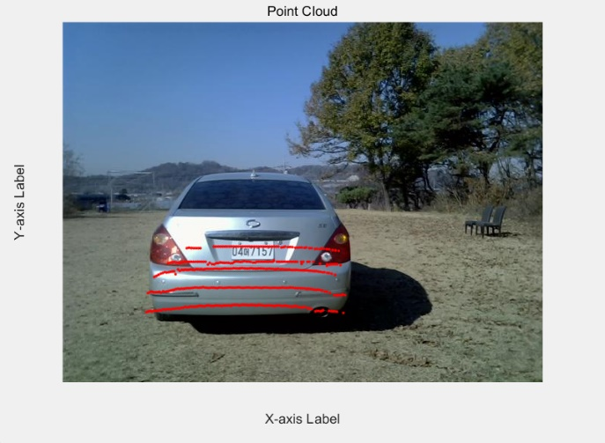
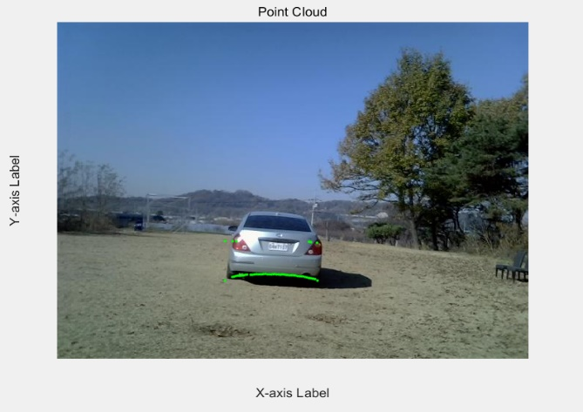
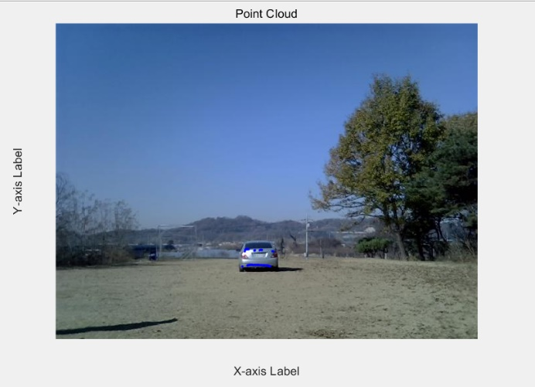
각 단계별 세부 진행결과
•Lidar & Camera Calibration <애로사항2>
Calibration 정확도 문제
하지만 카메라 각도가 조금만 어긋나도 거리가 10m이상이 되면 오차 범위가 상당히 커짐
카메라와 라이다의 위치 고정 및 bounding box 내의 특징점들을 전처리 후 해당 군집만 특징점으로 간주하여 해결
0m 3m
10m 15m

Slide 18
각 단계별 세부 진행결과
Bbox 내의 Calibration point의 depth 값은 구간(2m)별로 나눔
Depth 및 픽셀 값 별로 동작 상황 부여
가상 상황 설정 후 Calibration 수행 확인
가장 많은 값이 들어있는 구간 내 depth 값들을 특징점으로 정의
•특징점 간주 Clustering Algorithm
Depth
4m 미만 => stop
4m 이상 => forward
픽셀 값이 픽셀 내의 좌우
80% threshold를 넘길 경우
좌,우회전으로 차선변경

Slide 19
각 단계별 세부 진행결과
•Simulation 환경 구축
Why Simulation?
설정한 각 상황마다 실험조건을 미세하게 제어하고 여러 가지 시나리오를 빠르게 시도 및 수정하며 더 빠르게 향상된
ASCC 자율주행 모드를 구현하기 위함
4가지 상황 설정
앞차 급정거
장애물 및 도로상황 설정
보행자 및 장애물
미세상황 제어
각 상황별로 detail한 도로상항 추가적으로 입력
앞차 출발
차선변경
끼어듬
신호 및 표지판
Simulation
실제 트랙으로 확인
제어 시스템 설계

Slide 20
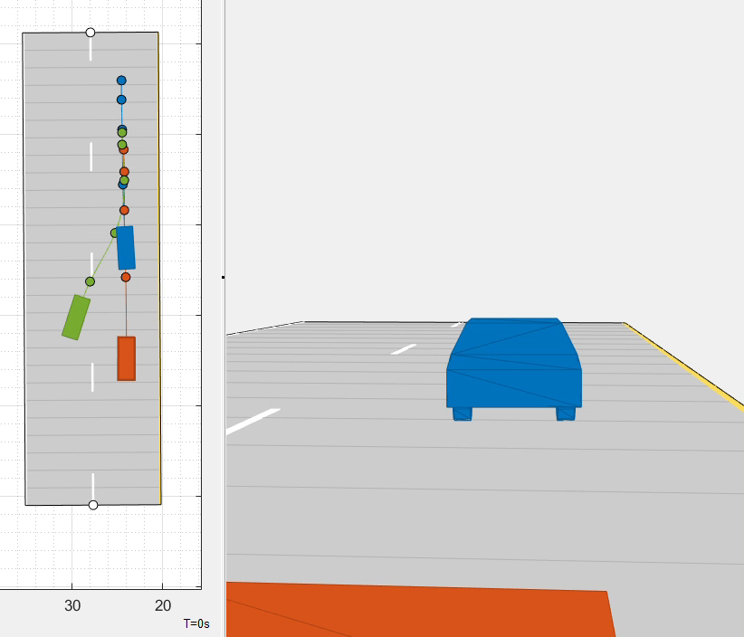
각 단계별 세부 진행결과
Driving Scenario app을 이용해 4가지 상황 별 scenario 제작
명령 프롬프트 별로 시뮬레이션 되도록 Simulink를 통해 환경 구축
Simullink에서의 connection 오류 발견 다른 예제를 통한 Simulation 시도
Calibration 한 정보를 바탕으로 각 상황 별 명령 프롬프트 제작
•Simulation 환경 구축

Slide 21
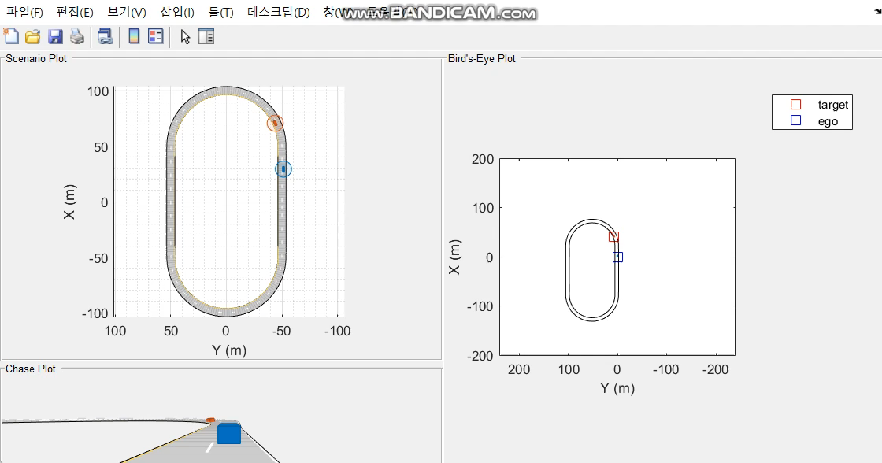
각 단계별 세부 진행결과
Road를 타원 형태로 구성하여 자동차가 계속해서 돌 수 있는 서킷
plot 의 시점에 따라, Scenario, Bird’sEye, Chase Plot 으로 구성
Vehicle의 속도를 일정하게 제공
•MATLAB Driving Scenario 예제
영상출처 : MATLAB example <Driving Scenario Programmatically>

Slide 22
각 단계별 세부 진행결과
Road를 직선 형태로 구성하여 자동차가 계속해서 돌 수 있는 서킷
명령에 따른 waypoints 의 동적 변경을 통해 실시간 시뮬레이션을 구현할 예정
Vehicle의 속도가 명령 프롬프트에 따라 waypoints 마다 변경
•MATLAB Driving Scenario

Slide 23
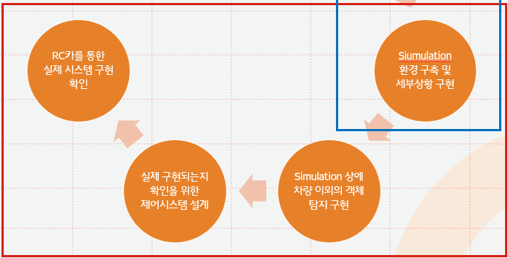
종합설계Ⅱ 진행계획
•세부적인 simulation 상황 설정
-> 현재 TargetCar 만을 detection 하는 상황
-> 신호, 표지판 및 다른 객체까지 탐지하도록 설정
-> 시뮬레이션 환경 구축
•제어시스템 설계
-> 물리학적으로 동작가능한지 판정하는 시스템 설계
1. WHEEL ANGLE
2. SMOOTHING TRAJECTORY
-> 완성된 시뮬레이션 결과를 입력 받아 안정적으로 동작하는 시스템 설계
•실제 트랙 및 RC카를 이용하여 시스템 구현 확인

